Slide 1
Aides AU PAIEMENT DES FACTURES DE GAZ ET D’ELECTRICITE
  Présentation à jour au 19.12.2022

Slide 2
Amortisseur électricité en 2023
Entreprises couvertes :
PME (moins de 250 salariés et moins de 50 M€ de CA ou 43 M€ de bilan)
TPE ne bénéficiant pas du bouclier tarifaire (puissance électrique > 36 kVA)
Calendrier :
Entrée en vigueur à compter du 1er janvier 2023

Slide 3
Amortisseur électricité en 2023
Montant de l’aide :
L’Etat compense l’écart entre le prix de l’électricité hors acheminement et hors taxes, et 180 €/MWh
Sur 50 % des volumes d’électricité consommés
Dans la limite d’une aide de 160 €/MWh maximum sur l’ensemble de la consommation
Montant d’aide = 50 % x Q x (P – 180 €/MWh)
Q : volume d’électricité consommée
P : prix de l’électricité payé, hors acheminement et hors taxes
Au-delà d’un prix P de 500 €/MWh, l’aide atteint son maximum de 160 € d’aide par MWh

Slide 4
Amortisseur électricité en 2023
Comment y accéder ?
Transmettre une attestation à son fournisseur (modèle fourni)
L’aide sera répercutée à l’entreprise directement par son fournisseur
Dès les premières factures de 2023

Slide 5
Aide Gaz/Electricité : Rappel du contexte
16 mars 2022 : Annonce d’une aide ciblée sur les énergo-intensifs dans le Plan de Résilience
4 juillet : Ouverture du guichet d’aide sur impots.gouv.fr
1er octobre : Première simplification du dispositif et prolongation à fin 2022
28 octobre : Assouplissement de l’encadrement européen négocié par la France
Novembre : prolongation, renforcement et simplification du dispositif

Slide 6
Aide Gaz/Electricité : Rappel du contexte
Face à une crise énergétique persistante, l’aide d’urgence en faveur des entreprises grandes consommatrices d’énergie instituée par le décret n°2022-967 du 1er juillet 2022 est :
Prolongée jusqu’à décembre 2023
Renforcée
Simplifiée

Slide 7
Renforcement du dispositif à partir des dépenses de septembre 2022
Énergies éligibles :
Gaz naturel et électricité (+la chaleur et le froid produits à partir de ces deux énergies).
Pour une aide couvrant 50% des coûts éligibles :
Prix unitaire payé +50% VS. prix unitaire moyen de 2021
Dépenses d’énergie sur la période de demande d’aide > 3 % CA 2021
Pour une aide couvrant 65% des coûts éligibles :
Prix unitaire payé +50% VS. prix moyen de 2021
Dépenses d’énergie 2021 > 3 % CA 2021
Ou
Dépenses d’énergie S1 2022 > 6 % CA S1 2022
Prix unitaire = prix en euro du MWh ou du KWh (hors TVA)
Coûts éligibles = ce sont les coûts qui vont au-delà de +50% par rapport à 2021

Slide 8
Concrètement quelle aide gaz/électricité peut-on attendre ?
À titre indicatif pour l’aide à 50%
Exemple :
Si en septembre 2022, mon prix de l'énergie a été multiplié par 5 par rapport à la moyenne de l’année 2021, l'aide réduira ma facture de 25%. Par exemple, si je paie un prix de 350 €/MWh avant aide, alors l'aide ramènera mon prix à 264 €/MWh, soit une aide de 86 € par MWh.
Multiplication du prix en septembre 2022 par rapport à la moyenne de l’année 2021 | x1.75 | x2 | x3 | x5 | x10
Baisse de ma facture de septembre 2022 grâce à l’aide (on suppose une consommation constante par rapport à 2021) | 5% | 9% | 18% | 25% | 30%

Slide 9
Renforcement du dispositif à partir des dépenses de septembre 2022
Formule de calcul de l’aide :
Montant d’aide = 50 % x Q x (P – 1,5 x P_réf)
Le volume Q est plafonné à 70 % du volume consommé le même mois en 2021.
Exemple : si en septembre 2021 j’avais consommé 100 MWh de gaz, Q sera plafonné à 70 MWh dans la formule, même si j’ai consommé plus en septembre 2022.

Slide 10
Récapitulatif des aides gaz/électricité sur impots.gouv.fr
De septembre 2022 à décembre 2023 | Critères d’accès | Montant d’aide | Explication
Aide générique Guichet ouvert le 19 novembre | Dépenses d’énergie sur la période de demande > 3 % CA 2021 | 50 % x Q x (P – 1,5 x P_réf) | Q = volume consommé sur le mois (max. 70 % du volume consommé le même mois en 2021.) P = le prix payé en moyenne sur le mois (HTVA) P_réf = le prix annuel moyen payé en 2021 (HTVA) La formule s’applique pour chaque énergie séparément
Aide renforcée Guichet ouvert à partir de mi décembre | EBE négatif ou en baisse de 40 % + Dépenses d’énergie 2021 > 3 % CA 2021 Ou Dépenses d’énergie S1 2022 > 6 % CA S1 2022 | 65 % x Q x (P – 1,5 x P_réf) Plafond: EBE ramené au plus à 70 % de l’EBE 2021 ou à zéro s’il était négatif

Slide 11

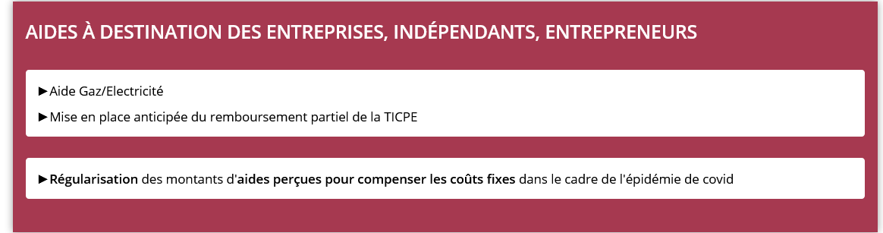
Le simulateur du site impots.gouv.fr
Se connecter au site impots.gouv.fr puis rentrer dans « professionnel »
Puis rentrer dans « Aide Gaz/Electricité »

Slide 12
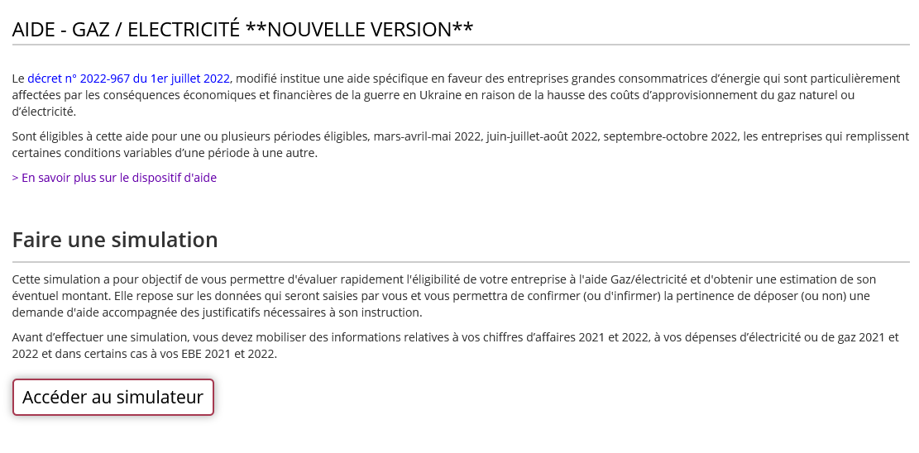
Le simulateur du site impots.gouv.fr

Slide 13
Amortisseur électricité en 2023
Cumul possible si vous êtes encore éligibles au guichet après bénéfice de l’amortisseur
Fin 2022 | Électricité | Gaz | Chaleur | Froid
TPE hors bouclier PME | Aide accessible sur impots.gouv.fr
ETI et GE
2023 | Électricité | Gaz | Chaleur | Froid
TPE hors bouclier PME | Amortisseur + Aide accessible sur impots.gouv.fr si encore éligible | Aide accessible sur impots.gouv.fr
ETI et GE | Aide accessible sur impots.gouv.fr

Slide 14
Exemple d’entreprise bénéficiant de l’aide guichet et de l’amortisseur électricité
Montant total de la facture en 2021 : 12 953 €
Montant total de la facture en 2023 avant l’amortisseur : 35 530 €
Montant total de la facture en 2023 après l’amortisseur : 30 116 €
Montant total de la facture en 2023 après le guichet : 28 620 €
Soit une baisse totale de 6 910€ (19,5 %)

